Slide 1


Présentation Conception IHM
Interaction Homme Machine
Réalisé par :Mohamed wajdi boutiti
2015/2016

Slide 2
Plan
Introduction
Définition
Ergonomie IHM
Méthodes Conceptions IHM
Les étapes de la conception IHM
Comments reussir la conception IHM

Slide 3
Introduction
IHM
Interface Homme – Machine
Interactions Homme – Machine
Communication Homme – Machine
Dialogue personne – Machine

Slide 4

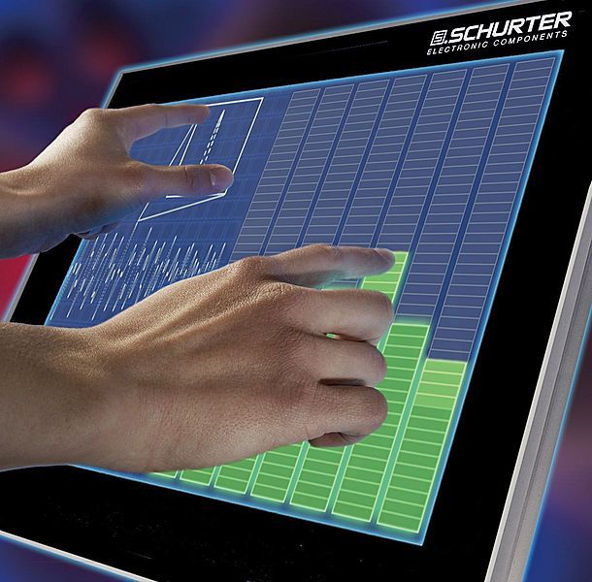
Introduction Définitions de bases
IHM
Interface Homme – Machine
Ensemble des dispositifs matériels et logiciels permettant à un utilisateur d'interagir avec un systéme d'interaction.
Homme Machine

Slide 5
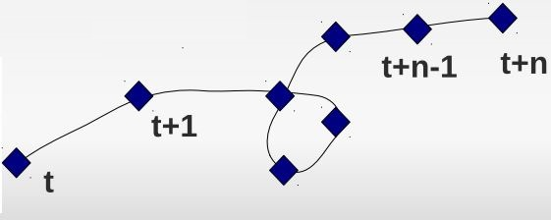
Introduction Définitions de bases
IHM
Interaction Homme – Machine
Ensemble des aspects d'intéraction avec un systéme , pousser un bouton, bouger la souris ,deplacer les doigts.
Homme
Machine

Slide 6
Introduction Définitions de bases
L’IHM établit une communication entre un utilisateur et une machine, et agit comme un interprète.
L’IHM adapte la logique de la machine à celle de l’utilisateur pour
éviter toute mauvaise interprétation lors des échanges d’informations.

Slide 7
Introduction Définitions de bases
Les 3 participants dans la conception des interfaces homme-machine:
L'utilisateur:il participe aux choix
La machine:participant avec programme
Le concepteur :participant qui anticipe les choix possibles de l'utilisateur et les codes dans un programme
L'utilisateur dispose de la documentation pour l'aider dans ses choix.
Manuels,aide en ligne ➔ ensemble de connaissances fournit a l’utilisateur.

Slide 8
IHM-Domaine pluridisciplinaire
Image
Intelligence artificielle
Sciences cognitives
Programmation
Sciences Sociales
Informatique
Robotique
IHM
Langage naturelle
Reconnaissance de parole
Psycologie
Ingénierie
Arts Graphiques

Slide 9
IHM-Implémentation
La plupart des applications informatiques sont intéractifs
L'IHM est souvent un élément clé de logiciel
La conception de l'intéraction represente geénéralement plus de 50% du coüt de développement
L'IHM peut représenter 80% du code d'une application
Elle peut ëtre modifiée/reconstruite de multiple fois
Importance de l'indépendance interface /cœur système , mais les deux doivent ëtre pensés parallèlement .

Slide 10
Sytème interactifs-Mise en oeuvre
La mise en œuvre d'un systéme interactifs est :
Difficile
Long
Couteux
Nécessite une approche précoce , méthodique ,itérative,expérimentale
Mais c'est pas:
Une operation esthétique de l'ecran
Une affaire de goüt ,de bon sens , d'intuition
Il faut prendre l'IHM dès debut
Pas toujours des solutions prëte à l'emploi

Slide 11
IHM-Ergonomie
Discipline qui s'intéresse à la conception ,le développement
l'évaluation de systèmes interactis homme-machine et les
phénomènes autour d'eux

Slide 12
Ergonomie Définiton
L'ergonomie permet de faciliter l'intercompréhension entre utilisateurs et concepteurs
Vise à adopter les postes de travail aux caractéristiques psychologiques et phsycologiques de la personne
Vise à adopter les logiciels à l'utilisateur
Elle comme but pour diminuer les erreurs,le temps d'apprentissage :
Rendre le logiciel le plus facilement utilisable

Slide 13
Ergonomie Les règles ergonomiques
Les règles de l'ergonomie :
Compatibilité
Guidage
Homogenité/Cohérence
Souplesse
Contrôle explicite
Gestion des erreurs
Conclusion

Slide 14
Ergonomie Les règles:Compatibilité
Niveau produit:
Les utilisateurs connaissent d'autres produits :
➔ Il faut exploiter cette connaissance
Niveau täche:
Raisonner en terme de taches utilisateurs et il avoir le faciliter de passage d'une tache à une autre.
➔Répond aux objectifs suivant:
Correspondance entre les connaisances de l'utilisateur et la capacité logiciel
Univers familier et habituel=apprentissage facilité

Slide 15
Ergonomie Les règles:Guidage
Ensemble des moyens mis à dispositions de l'utilisateur pour :
Connaitre l'état du systéme
Etablier des liens de causalité entre actions et état systéme
Evaluer le système et orienter son action
On trouve 2 types de guidage :
1.Explicite:message d'avertissement,évitement d'erreurs,aide en ligne, code clairs , explicites et sans ambiguité
2.Implicite:Structuration de l'affichage,différentiation par typographie(couleur,attributs informatiques…)
Objectifs:
Faciliter l'apprentissage
Aider l'utilisateur à se repérer et choisir ses actions
Prévenir les erreurs

Slide 16
Ergonomie Les règles: Homogenité/Cohérence
Similarité interne d'un produit:
Capacité d'un système informatique à conserver une logique d'usage constante dans une application ou dans une application à une autre.
➔Stabilité de choix de conception
➔Objectifs:
➔Rendre le comportement de système prévisible
➔Diminuer le temps de recherche de l’information
➔Faciliter la prise de l’information

Slide 17
Ergonomie Les règles:Souplesse
Capacité de l'interface à s'adapter aux différentes exigences de la tache , aux diverses habitudes et connaissance de l'utilisateur:
Personnalisation de l'interface :
Dans le fonctionnement(adaptation de logiciel à diverses populations de l'utilisateurs
Dans l'utilisation(diverses procédures , option et commande pour atteindre meme objectif)
Cette flexibilité permet d'atteindre les objectifs suivants:
➔Adaptation à la diversité des utilisateurs
➔L'outils doit s’adapter à l’homme et non l’inverse

Slide 18
Ergonomie Les règles:Contrôle explicite
Ensemble des éléments du dialogue qui permettent à l'utilisateur de maitriser le lancement et déroulement des opérations
Objectifs:
➔Favoriser la prévision des réactions de l’interface
➔Favoriser l’apprentissage
➔Diminuer les risques des erreurs

Slide 19
Ergonomie Les règles:Gestion des erreurs
Ensemble des moyens pour guider l'utilisateur dans la perception,l'identification de ses erreurs et conserver l'intégrité de l'application
➔Robustesse
Objectifs:
Favoriser l'exploitation et l'apprentissage par un système tolérant les changements de décision des décisions
Eviter les pertubations associées à la difficulté de corriger les erreurs comises
Permettre à l'utilisateur de localiser,comprendre et corriger précisement

Slide 20
Ergonomie Les règles Ergonomiques
Synthése
Optimiser la prise d'informations et de décision en présentant des informations précises et brève
Minimiser le nombre d'actions ou d'opérations et le temps de manipulation

Slide 21
Conception de logiciel interacif Modèle de Seeheim
Présentation
Définit l'image de système pour l'utilisateur:prémitives et objets de base
Contrôle de dialogue
Enchainement des écrans , selection et modification d'objets graphiques
Interface avec l'application
Relie l'inteface aux conceps et objets du domaine d'application
L'interface avec l'application
Contrôle du dialogue
L'utilisateur
Application
Séparation de l'IHM et de l'application

Slide 22
Conception de logiciel interacif Modèle arch
Extension de Seeheim
Pieds de l'arche:composant imposé par réalité
Intéraction : Objets d'une boite à outils
Présentation : abstarction de la boite à outils
Contrôle de dialogue
Présentation
Adapteur de domaine
Noyeu
fonctionnel
Interaction

Slide 23
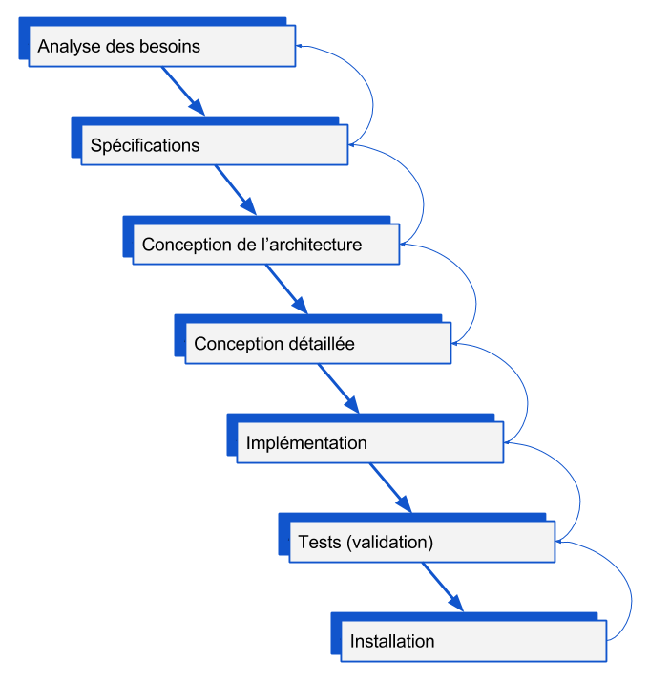
Conception en génie logiciel Modèle en cascade
Modèle classique en génie logiciel(1966) :
Definir pour de grands projets
Importance des documents signés par l'utilisateurs
Passage d'une étape à la suivante uniquement si l'étape précédente est satisfaite
Retour possible uniquement à l'étape précédente

Slide 24
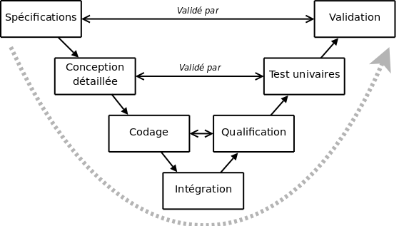
Conception en génie logiciel Modèle en V
Modèle très populaire (1980) :
Développement et tests sont effectués en parallèle
Importance des documents
Retours possibles à chaque étape mais sans connaître leur portée

Slide 25
Méthode de conception IHM
Pourquoi on utilise des méthodes de conception IHM ?
Réduction des coüts de développement et de maintenance du logiciel
Réduction des risque
Gain de productivité cöté utilisatrice
Réutimisation et améliorations des composants de base du logiciel
Réduction du budget et de temps pour la formation au logiciel

Slide 26
Méthode de conception IHM Conception itérative
Le prototypage
prototype papier, vidéo,
La maquette
Représentation partielle du logiciel pour tester
certains aspects/comportements
Contient l'ensemble des fenêtres du logiciel
Ne contient aucun accès aux données et aucun calcul.

Slide 27
Méthode de conception IHM Conception par prototype
La propotypage permet :
Aux concepteurs de travailler sur plusieurs ensembles de détails à la fois
Aux utilisatrices de voir ce que sera le système final
De se concentrer sur les parties problématiques de l’interface
D’étudier des alternatives de conception
De s’assurer de l’utilisabilité du système

Slide 28
Méthode de conception IHM Conception par prototype
Les types de prototypes:
Prototypes informels sur papier :
Dessiner des écrans sur papier, sur logiciel
Utiliser transparents etprésentations pour des montages dynamiques
dessiner une séquence dessiner des idées d’icônes

Slide 29
Méthode de conception IHM Conception par prototype
Les types de prototypes:
Prototypes informatiques à l’aide d’outils :
Accès direct à l’interface : Visual Basic, Delphi
Pototypes vidéo :
Créer une vidéo de l’utilisation d’un prototype
Simuler les fonctionnalités non implantées, les interactions

Slide 30
Méthode de conception IHM Conception centrée utilisateur
Les utilisateurs finaux sont les mieux placés pour évaluer et utiliser le produit .De ce fait , le développement d’un produit est a priori davantage guidé par les besoins et exigence des utilisateurs finaux, plus tôt que par des possibilités techniques ou technologique.
5 critéres de l'application qu'il faut respecter :
Prise en compte en amont des utilisateurs, de leur täches et environnements
Participation active des utilisateurs
La répartitions des fonctions entre utilisateur et technologie
L'itération des solutions de onception
Intervention d'une équipe de conception multidisciplinaire

Slide 31
Méthode de conception IHM Conception participative
La conception participative est caractérisée par la participation active des utilisateurs au travail de conception. Il s’agit donc d’une méthode de conception centrée sur l’utilisateur où l’accent est mis sur le rôle actif des utilisateurs.
Elle repose sur:
L'observation et entretiens
La production de scénarios
Le brainstorming
Utilisateur partenaire de conceprion à part entière

Slide 32
Méthode de conception IHM Conception informative
Prise en compte des utilisateurs :
Pas seulement comme des testeurs
Mais sans les considérer comme partenaires de conception
Méthode imaginée pour la conception avec des enfants
Relations conceptrice – utilisatrice :
Utilisatrice dans l'équipe de conception
Mais ne paticipe pas aux choix finaux

Slide 33
Les étapes de la conception
Les étapes pour la conception des IHM sont les suivantes :
1)Analyse de l’activité : la connaissance des usages est nécessaire pour faire des choix aux étapes suivantes.
Sans cette première étape, il y a un fort risque de proposer un niveau de complexité inadapté par rapport à la tâche à faire.

Slide 34
Les étapes de la conception
2)Choix d’un type d’interface : Le choix entre les différents types d’interface est assez restreint. Il dépend des possibilités d’interactions (clavier, télécommande,…), des usages et éventuellement des fonctions attendues.
3)Conception du guidelines de l’interface utilisateur :C’est une étape essentielle, mais souvent négligée car elle nécessite une forte expertise et des méta-connaissances (connaissances sur les connaissances). Le guidelines sera la référence pour la conception des services.

Slide 35
Les étapes de la conception
4)Conception des services : C’est la phase de production. Elle abouti généralement à la rédaction de Story-boards ou de spécifications détaillées des interfaces.
5)Validation : Tests utilisateurs, Mise en production, Version béta… Les retours des utilisateurs permettent de corriger et de faire évoluer les services existants.

Slide 36
Les étapes de la conception
Il est important de respecter ces différentes étapes si on souhaite obtenir un résultat de qualité.

Slide 37
Comment réussir la conception IHM: Trucs et astuces
1.Définir l’architecture
Classer en premier les informations les plus utiles,
Hiérarchiser les niveaux d’information d’après la vision de l’utilisateur.
Architecture :
Organiser le contenu pour aider l’utilisateur à trouver rapidement ce qu’il cherche.
Méthodologie:
1. Identifier le contenu qui sera affiché dans cette interface,
2. Catégoriser : organiser le contenu par fonctions similaires,
3. Nommer les groupes de fontions.

Slide 38
Comment réussir la conception IHM: Trucs et astuces
2.Structurer le contenu en menus
Créer l’arborescence,
Rendre l’information accessible en 3 clics,
Figer les menus.
Menus :
Organiser les groupes de fonctions en une structure logique, la concrétiser en menus.
Méthodologie:
1. Créer l’arborescence : Structurer les informations en une arborescence logique, dans laquelle l’utilisateur retrouvera son univers familier.
2. Faire les menus : Respecter la règle du 7 par 3, pour rendre l’information accessible en 3 clics.

Slide 39
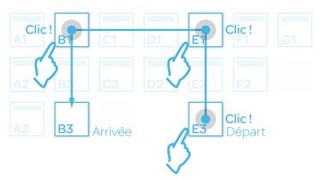
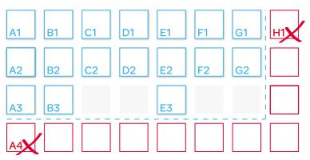

Comment réussir la conception IHM: Trucs et astuces
2. Structurer le contenu en menus

Slide 40
Comment réussir la conception IHM: Trucs et astuces
3.Fixer les principes de navigation
A tout moment, l’utilisateur doit pouvoir :
se connecter et se déconnecter,
accéder à la page d’accueil,
changer de fonction ou de tâche,
accéder à l’étape précédente ou suivante,
changer de page au sein d’une même tâche,
accéder aux fonctions de navigation générique, se situer sans équivoque.

Slide 41
Comment réussir la conception IHM: Trucs et astuces
3.Fixer les principes de navigation
Navigation:
Définir les éléments qui autorisent les liens entre les écrans, et permettre de circuler facilement de l’un à l’autre. C’est au cours de cette étape que se construisentles accès aux fonctions de la machine, pour que l’utilisateur sache toujours où il est, d’où il vient et où il peut aller
Méthodologie:
1. Lister les éléments de navigation,
2. Regrouper les éléments de navigation principale dans le menu principal,
3. Placer les fonctions génériques dans le bandeau de tête,
4. Choisir dans la bibliothèque de composants les mots, symboles et icônes qui actionnent la navigation depuis les bandeaux et/ou les schémas synoptiques.

Slide 42
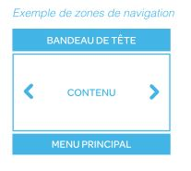
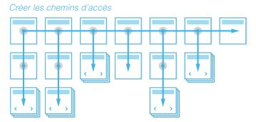
Comment réussir la conception IHM: Trucs et astuces
3.Fixer les principes de navigation

Slide 43
Comment réussir la conception IHM: Trucs et astuces
4. Structurer la mise en page
Définir les typologies de page,
Permettre une distinction visuelle évidente entre
Zones de différentes natures ou fonctions,
Adopter une mise en page identique d’une page à l’autre.
Mise en page :
Organiser de façon logique les éléments permanents sur la page et en figer les emplacements.
Méthodologie:
1 - Définir les typologies de page
2 - Définir la mise en page : choisir les emplacements des éléments fixes ou répétitifs qui seront figés une fois pour toutes, et pour chaque typologie de page.

Slide 44
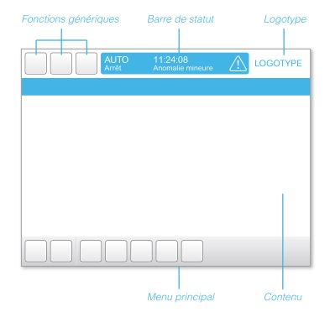
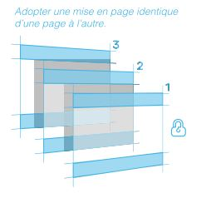
Comment réussir la conception IHM: Trucs et astuces
4. Structurer la mise en page

Slide 45
Comment réussir la conception IHM: Trucs et astuces
5. Créer un contenu : le synoptique
Utiliser une vue réaliste, correspondant à ce que voit réellement l’utilisateur,
Placer le schéma de la machine ou synoptique dans l’espace «contenu» de la page d’accueil,
Limiter le nombre de zones actives, et les espacer suffisament pour faciliter la navigation tactile
Synoptique :
Photo ou dessin, le synoptique permet de visualiser d’un coup d’oeil l’ensemble des fonctions de lamachine.
Il est recommandé de l’utiliser en page d’accueil de l’interface, comme introduction. Il peut être
interactif, c’est à dire permettre l’accès direct à certaines tâches ou fonctions.
Méthodologie:
1.Choisir l’illustration (schéma ou la photo) selon ses qualités de réalisme pour les opérateurs.
2.Définir les zones actives et les différencier visuellement de celles qui ne le sont pas.

Slide 46
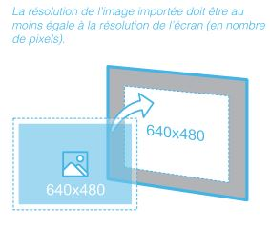
Comment réussir la conception IHM: Trucs et astuces
5. Créer un contenu : le synoptique

Slide 47
Comment réussir la conception IHM: Trucs et astuces
6. Ajouter la dynamique
Attribuer à chaque commande un seul bouton .
Rester cohérent et homogène :
Une même commande s’actionne toujours avec le même bouton, placé au même endroit,
La cohérence porte autant sur la taille, la forme, l’état ou le type du bouton.
Espacer suffisamment les commandes pour éviter les fausses manœuvres.
Dynamique :
Les commandes s’exécutent à l’aide de boutons ou de zones actives, qui sont les éléments dynamiques de
l’IHM. Ils autorisent la circulation à l’intérieur de l’IHM, et permettent l’accès à toutes les informations.
Méthodologie:
1- Sélectionner les boutons dans la bibliothèque, en fonction de leur type : texte icône, validation, taille.
2- Déterminer les zones actives et ajustez leur taille à l’objet sélectionnable.

Slide 48
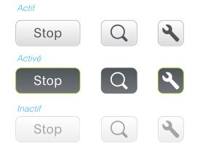
Comment réussir la conception IHM: Trucs et astuces
6. Ajouter la dynamique

Slide 49
Comment réussir la conception IHM: Trucs et astuces
7. Mettre en relief : image & couleur
Limiter l’utilisation des icônes aux fonctions standard de type accueil, aide...
Adapter l’illustration à la taille de l’écran
Limiter le nombre de couleurs à 5 ou 6
Veiller à la cohérence de votre code couleur
Mettre en relief :
Les icônes, les images et les couleurs sont les éléments statiques qui s’utilisent pour renforcer la
compréhension ou illustrer un propos.
Ils facilitent à la fois la visibilité des éléments, et leur lisibilité.
Méthodologie:
1. Utiliser les couleurs pour mettre en valeur les titres, ou pour attirer l’attention sur des boutons
d’alarme ou de dysfonctionnement.

Slide 50
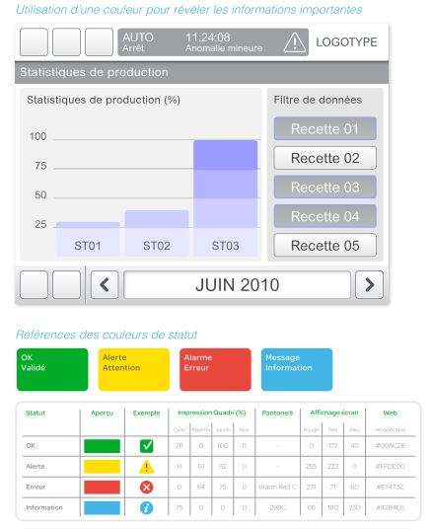
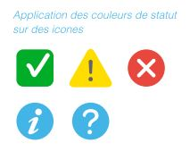
Comment réussir la conception IHM: Trucs et astuces
7. Mettre en relief : image & couleur

Slide 51
Comment réussir la conception IHM: Trucs et astuces
8. Créer textes et outils de dialogue
Le fond :
Adopter le vocabulaire de l’utilisateur
Fournir uniquement l’information directement utile
La forme : Utiliser des caractères normaux : ni texte animé, ni textes entièrement composés en capitales ou italiques
-Ajuster la taille des caractères à la distance de lecture
Textes et outils de dialogue :
Les textes donnent à l’utilisateur les informations dont il a besoin, au moment opportun.
Les outils de dialogue guident l’utilisateur dans leur dialogue en distinguant les éléments cliquables de ceux qui ne le sont pas.
Méthodologie:
1. Les textes donnent à l’utilisateur les informations dont il a besoin, au moment opportun.
2.Les outils de dialogue guident l’utilisateur dans leur dialogue en distinguant les éléments cliquables de ceux qui ne le sont pas.

Slide 52
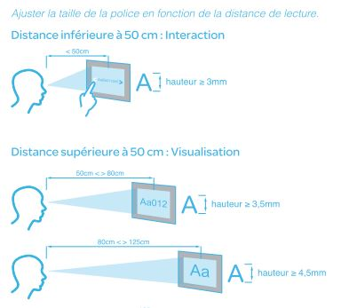
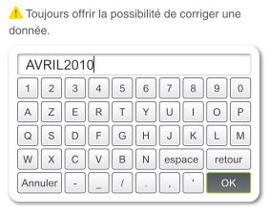
Comment réussir la conception IHM: Trucs et astuces
8. Créer textes et outils de dialogue

Slide 53
Comment réussir la conception IHM: Trucs et astuces
8. Créer une fenêtre de dialogue
Ne pas utiliser d’abrégé, ni de coupure de mot
Ne fournir que l’information directement utile
Veiller à ce que l’ouverture de la fenêtre n’interrompe pas la tâche
Assurer le retour à l’écran précédent à la fermeture de la fenêtre de dialogue
Fenêtre de dialogue :
Une fenêtre de dialogue apparaît lorsque l’utilisateur a fait une erreur de manipulation ou que le système a
détecté un fonctionnement anormal sur la machine.
Elles permettent donc au système de dialoguer avec l’utilisateur en lui signalant une erreur, une alarme, une
information ou un message de validation.
Méthodologie:
1.Construire un écran type de fenêtre de dialogue avec les éléments fixes : forme, taille de la fenêtre, position et taille des pictogrammes, des boutons et de la zone de texte.
2. Créer les 4 écrans des fenêtres de dialogue: erreur, alarme, information,

Slide 54
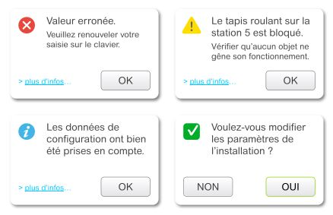
Comment réussir la conception IHM: Trucs et astuces
8. Créer une fenêtre de dialogue

Slide 55
Comment réussir la conception IHM: Trucs et astuces
Comment éviter les erreurs des opérateurs ?
Pour éviter les erreurs de saisie :
- Afficher l’unité de mesure concernée,
- Donner la longueur maximum des textes à entrer.
Pour confirmer une action :
- Donner un feed-back immédiat, avec un message de validation,
- Donner l’état d’avancement d’un processus en cours.

Slide 56
Comment réussir la conception IHM: Trucs et astuces
Comment s’assurer que l’opérateur a toujours le contrôle ?
Toujours prévoir la fonction OK pour initier un processus, confirmer une commande, ou après une entrée de donnée.
Donner à l’utilisateur la possibilité d’annuler, interrompre ou
supprimer.

Slide 57
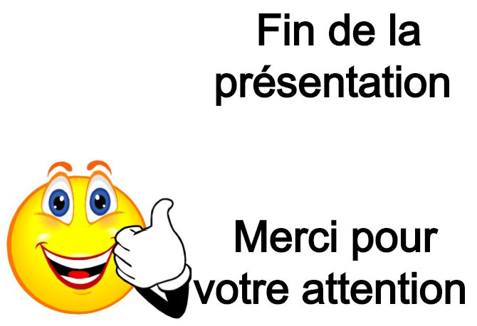
Fin

